Slide 1
나 주님의
기쁨 되기 원하네
내 마음을 새롭게 하소서
1/8

Slide 2
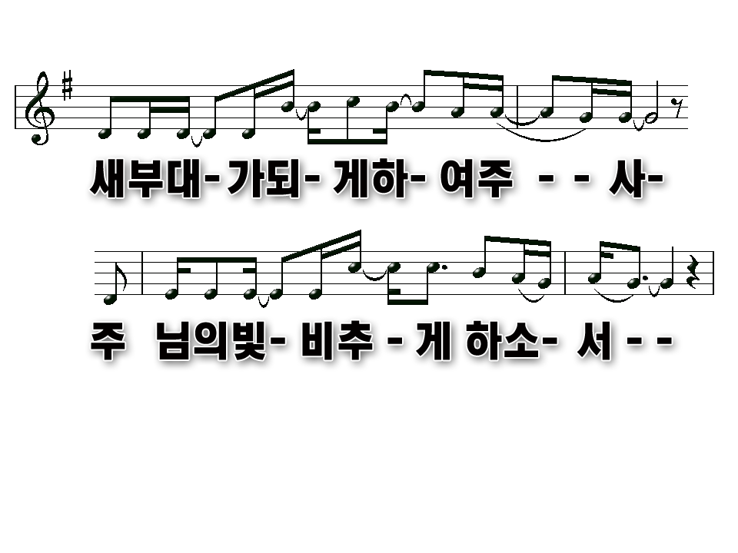
새 부대가
되게 하여 주사
주님의 빛 비추게 하소서
2/8
1
2

Slide 3
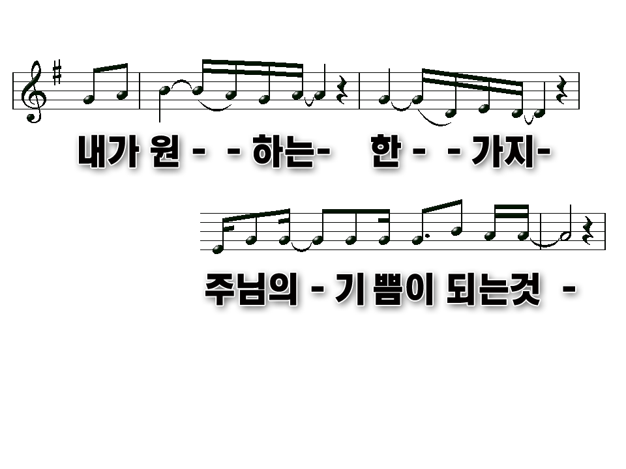
내가 원하는 한 가지
주님의 기쁨이 되는 것
3/8
1
2

Slide 4
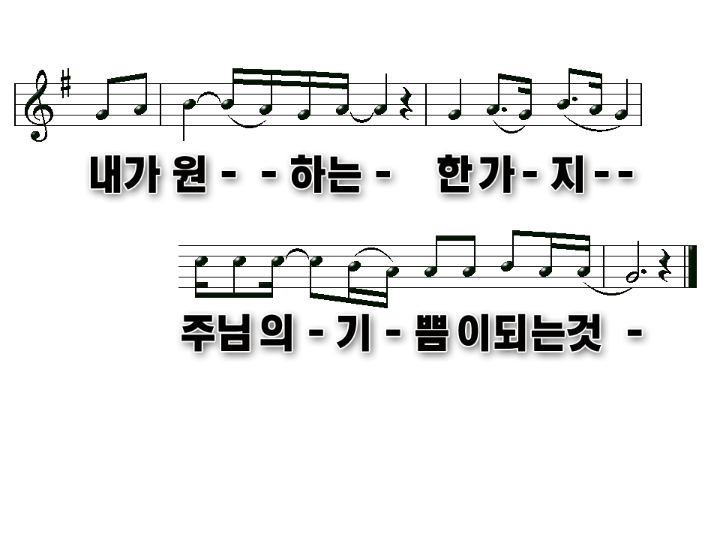
내가 원하는 한 가지
주님의 기쁨이 되는 것
4/8
1
2

Slide 5
겸손히
내 마음 드립니다
나의 모든 것 받으소서
5/8
1
2

Slide 6
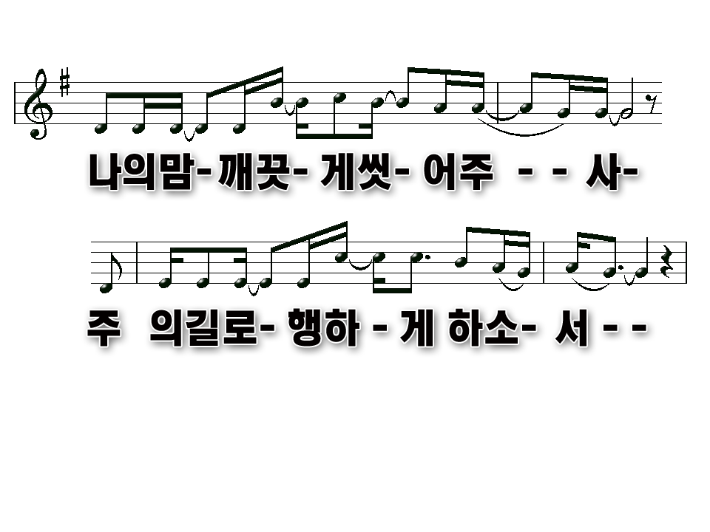
나의 맘
깨끗케 씻어 주사
주의 길로 행하게 하소서
6/8
1
2

Slide 7
내가 원하는 한 가지
주님의 기쁨이 되는 것
3/8
1
2

Slide 8
내가 원하는 한 가지
주님의 기쁨이 되는 것
4/8
1
2

